Slide 1
中古时期的欧洲
朝阳区线上课堂·高一历史
学校：陈经纶中学 魏祺

Slide 2
目 录 / 课程标准
一、阿拉伯帝国
二、奥斯曼帝国的兴起
三、南亚与东亚的国家
通过了解中古时期欧洲地区的不同国家、民族、宗教和社会变化，认识这一时期世界各文明地区（欧洲）的多元面貌。

Slide 4
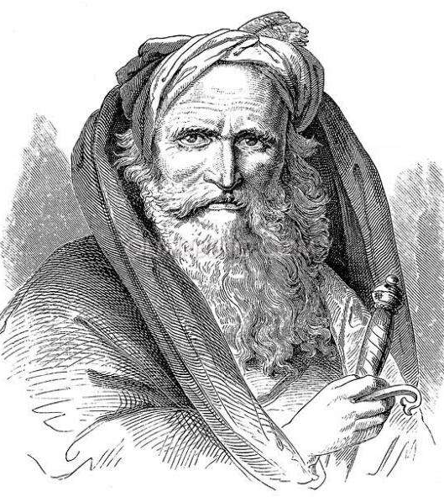
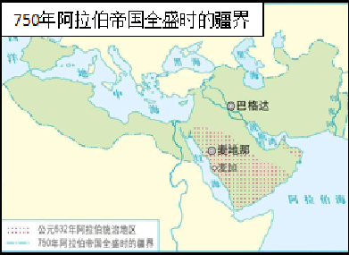
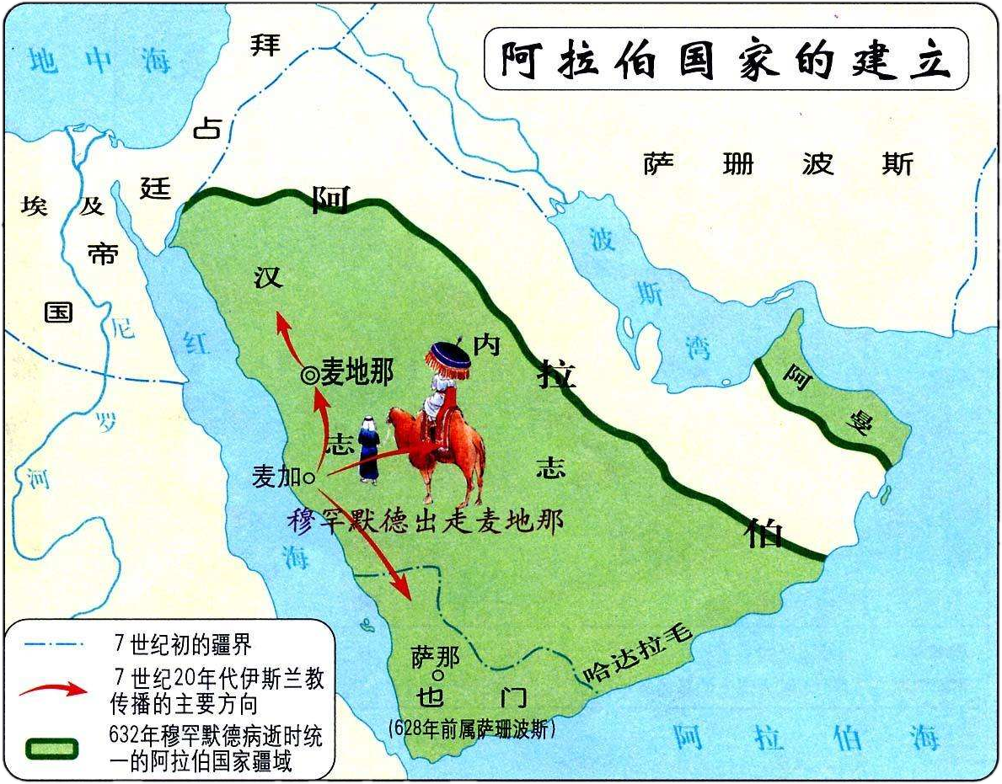
01
阿拉伯帝国
1.阿拉伯帝国的建立
穆罕默德创立伊斯兰教
622年
穆罕默德去世，阿拉伯半岛基本统一
7世纪中期起
建立起地跨亚非欧三洲的大帝国
7世纪初
穆罕默德迁居麦地那，建立政权，势力范围逐渐扩大
632年
大规模对外扩张，先后征服叙利亚、两河流域、伊朗和北非的广大地区
8世纪中期

Slide 5
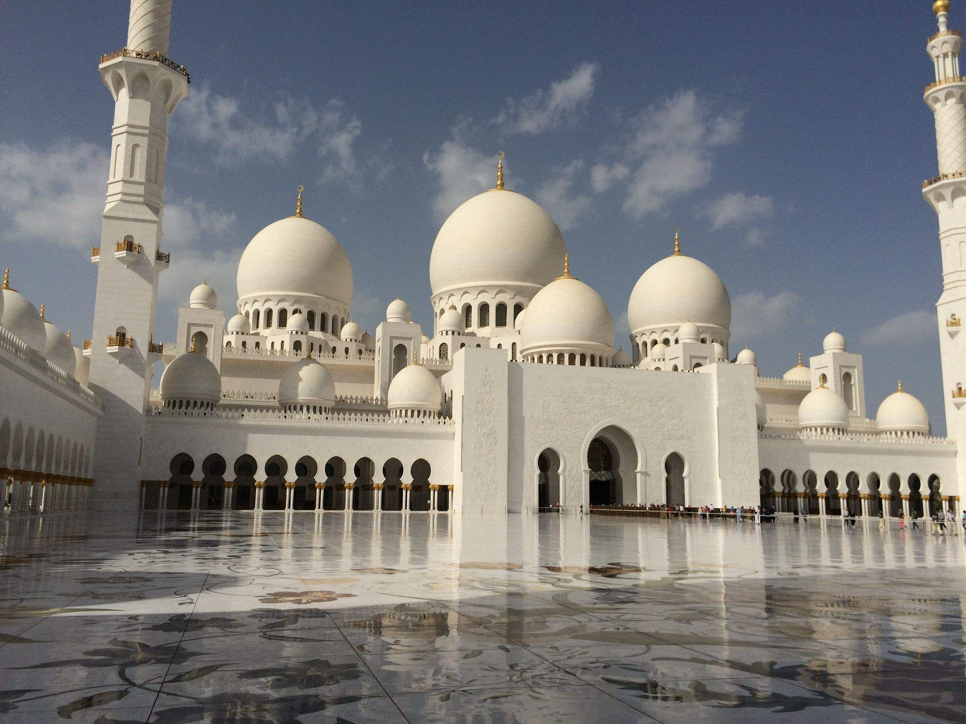
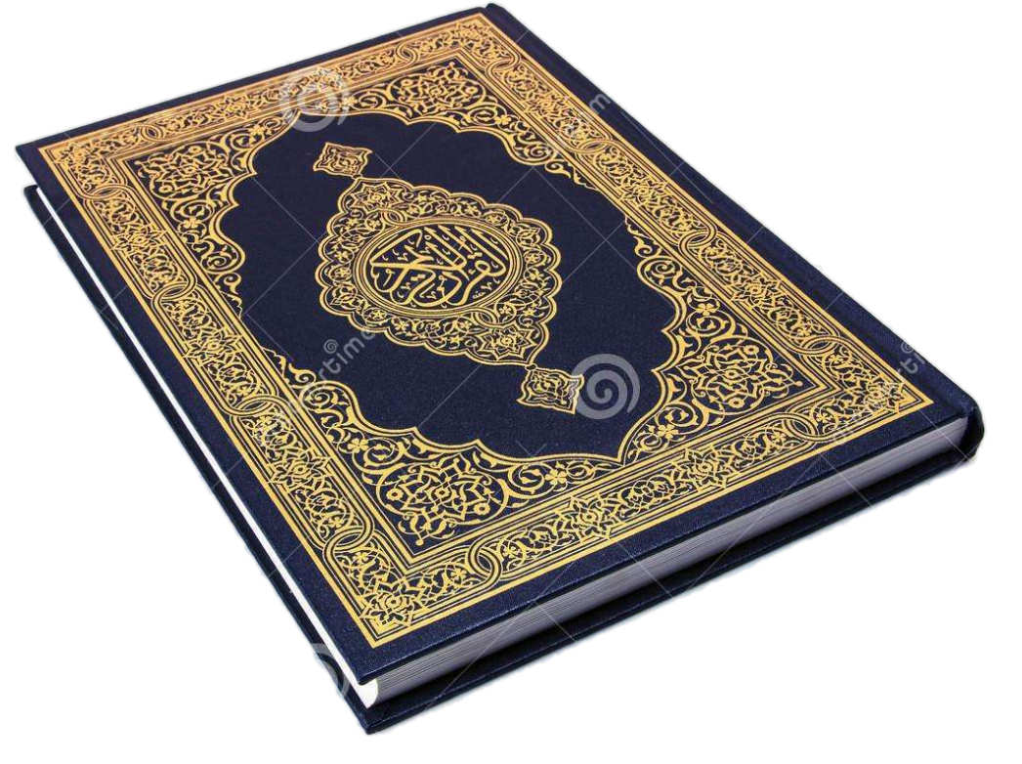
伊斯兰教的“五功”
念功：信徒一生必须完全理解、绝对接受地背诵“除安拉外，再无神灵，穆罕默德是安拉的使者。”
拜功：信徒每日礼拜5次，分别在晨、晌、晡、昏、宵5个时间内举行；脱掉鞋子，戴上头巾，在一张地毯上面朝麦加方向祈祷。
课功：穆斯林应慷慨施舍，作为献给安拉的贡品和虔诚的行为。
斋功：穆斯林必须在斋月每日从黎明到日落禁食。
朝功：穆斯林一生如条件允许应朝觐麦加一次。
◎圣城麦加
《古兰经》根据穆罕默德生前言行（启示）纪录编纂而成，共114章，6200余节，内容丰富，对虔诚徒众生活的各个方面，对风俗和卫生、结婚和离婚、商业和政治、犯罪及惩罚、和平与战争予以指导。

Slide 6
01
阿拉伯帝国
2.阿拉伯帝国的鼎盛时期
(1)政治领域：最高统治者哈里发掌握政治、军事和宗教大权，下设各部大臣，辅助哈里发分掌行政、财政和宗教等方面的事务，其中以掌管财务和税务的部门最为重要。
曼苏尔（阿拔斯王朝第二代哈里发）不仅是独揽政教大权的世俗专制君主，同时也是神。……为了贯彻专制集权统治，曼苏尔建立了一套组织庞大而严密的官僚统治机构，并设立“维吉尔”（即宰相），为政府最高长官，辅佐哈里发总理万机，权力极大。中央机关设各部局，分掌各种行政事务，重要的有财政、驿站（监察）、司法、工商、农业和军事等部。……财政收入是帝国的经济命脉，各省的财政总监由哈里发直接任命，并不受总督的管辖。
——朱寰主编《世界上古中古史》（下册）
鼎 盛
倭马亚王朝
（白衣大食）
阿拔斯王朝
（黑衣大食）
四大哈里发时期
632
661
750
1258

Slide 7
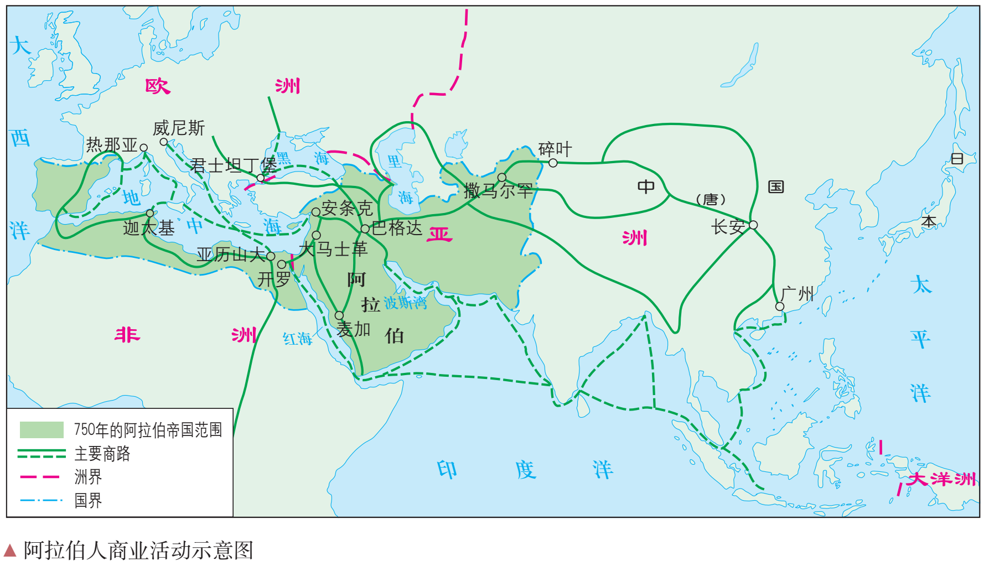
01
阿拉伯帝国
2.阿拉伯帝国的鼎盛时期
(2)经济领域：经济繁荣，手工业和商业得到很大发展，阿拉伯商人在东到中国、西到西欧、南至非洲的广大地区从事着陆上和海洋贸易。帝国境内城市繁多，都城巴格达是当时世界上最大的城市之一。
首都巴格达，位于美索不达米亚平原中央，扼水陆交通之要冲，极盛时期城市人口多达150万，……巴格达码头经常停泊数百艘来自全国各地和各国的船只，其中也有中国商船。……中国的丝绸和瓷器、印度的香料、中亚的宝石、东非的象牙和金砂等，都经阿拉伯商人转销世界各地。
——朱寰主编《世界上古中古史》（下册）

Slide 8
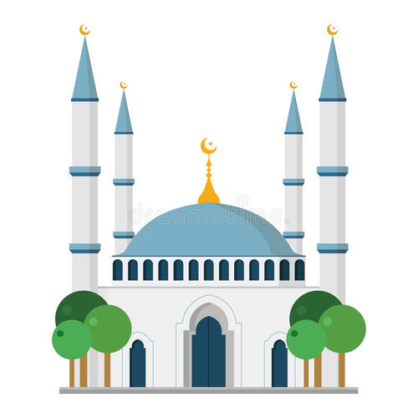
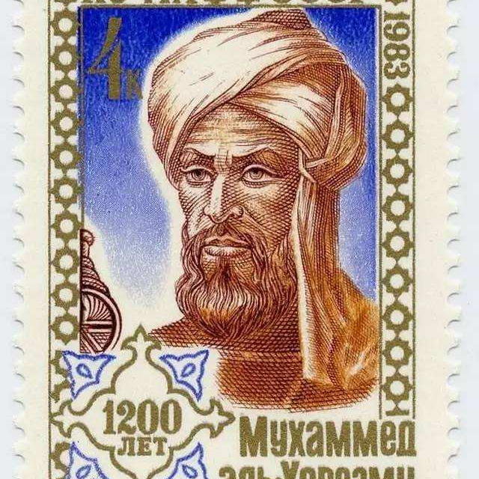
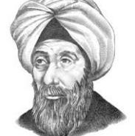
01
阿拉伯帝国
◎清真寺：阿拉伯建筑艺术的集中体现，晚期受到印度建筑艺术的影响
◎《一千零一夜》：又译《天方夜谭》，以波斯民间故事为蓝本，后又吸收印度、希腊、埃及等童话寓言以及大量阿拉伯故事而成
2.阿拉伯文化
(1)吸收被征服地区文化：广泛翻译古代波斯、印度、希腊和罗马的古典著作，融合东西方文化，在文学、艺术、科学和思想等领域取得重要成就。
◎花刺子密：天文学家、数学家，曾对本初子午线一度之长进行测量，据此推算地球的圆周和体积；编写了世界上最早的“天文表”。著有《积分和方程计算法》
◎拉齐斯：巴格达国立医院院长，著名的临床外科专家。是外科串线法的发明者，著有《天花与麻疹》《医学集成》等重要著作，对西方医学产生很大影响

Slide 9
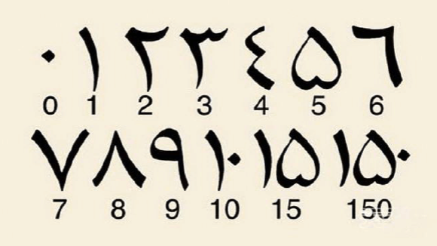
01
阿拉伯帝国
3.阿拉伯文化
(2)东西方文化交流的桥梁：中国的造纸术、印度的数字先后经阿拉伯人传入欧洲，促进了西欧文化的发展。
火药、指南针、印刷术——这是预告资产阶级社会到来的三大发明。火药把骑士阶层炸的粉碎，指南针打开了世界市场并建立了殖民地，而印刷术则变成新教的工具，总的来说变成科学复兴的手段，变成对精神发展创造必要前提的最强大的杠杆。
——《马克思恩格斯全集》第47卷
◎阿拉伯数字：古代印度人首创，阿拉伯人将这种数字改进并传播到全世界
中国的造纸术、罗盘针、火药，印度的代数学、位置计算制和零的符号，都是通过阿拉伯人传入西方的。
——朱寰主编《世界上古中古史》（下册）

Slide 10
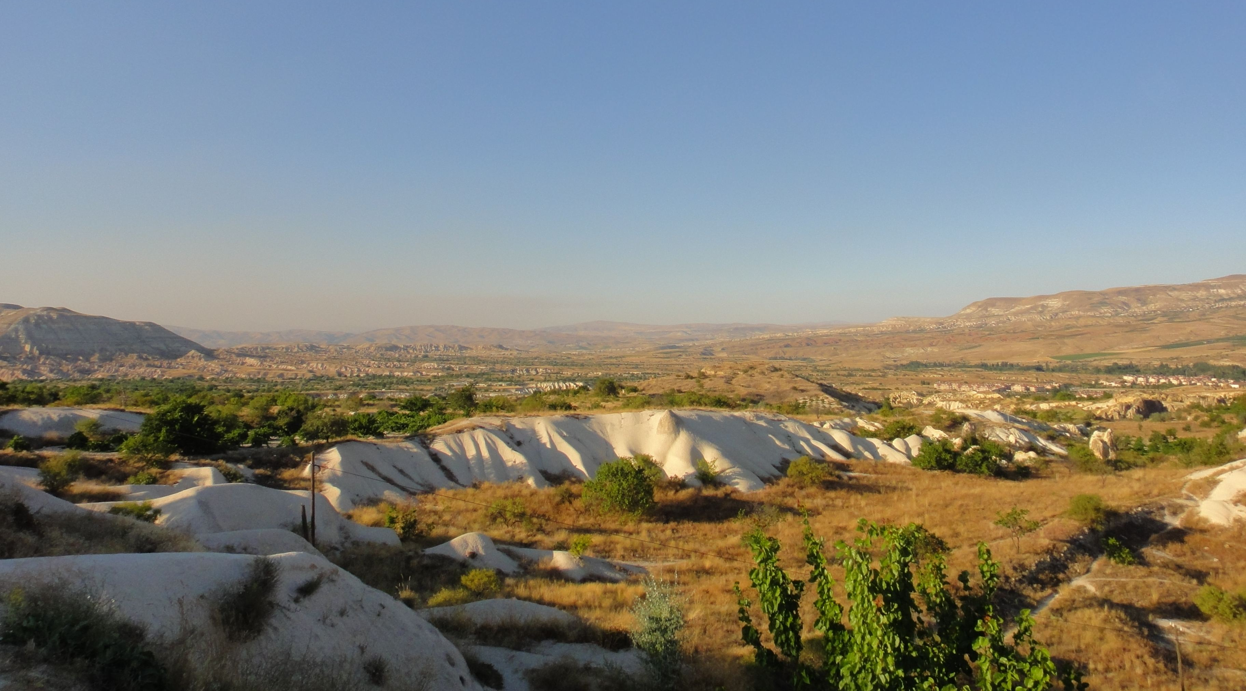
2
奥斯曼帝国的兴起
奥斯曼帝国的建立
奥斯曼帝国的统治

Slide 11
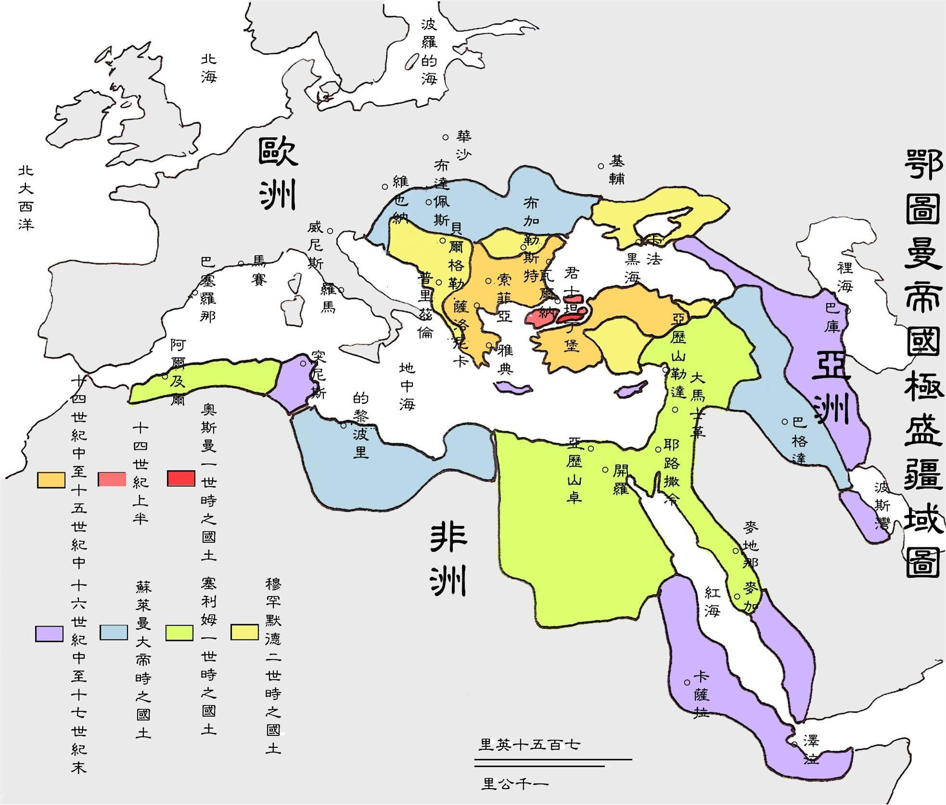
02
奥斯曼帝国的兴起
1.奥斯曼帝国的建立
13世纪
14世纪中期
奥斯曼土耳其人在两河流域发展起来，不断攻击拜占庭帝国，逐步征服小亚细亚
跨过今黑海海峡向欧洲进军，逐渐征服巴尔干和东南欧部分地区
1453年
16世纪后期
奥斯曼土耳其人攻占君士坦丁堡，灭亡拜占庭帝国，将君士坦丁堡改为伊斯坦布尔，定位帝国首都
先后征服西亚和北非部分地区，建立起地跨亚非欧三洲的大帝国
奥斯曼帝国极盛时期疆域图◎

Slide 12
02
奥斯曼帝国的兴起
2.奥斯曼帝国的统治
(1)政治领域：奥斯曼帝国的最高统治者是苏丹，他即时宗教领袖，又是国家和军队的主宰，还是全国土地的最高所有者。在帝国中，宗教上层和封建主是统治阶级，工商业者和农民承担各种苛捐杂税。
材料一 奥斯曼国家拥有一支强大的常备军，其中最精良部分是苏丹直辖的近卫军，约1万至1.5万人左右，近卫军主要从巴尔干征集优秀少年儿童，施以严格教育和训练，长达后补充近卫军。近卫军纪律森严，终身服役，不准结婚，待遇优厚，享有特权。
材料二 （奥斯曼帝国）全国土地和牧场的最高支配权属于苏丹。苏丹除将其中一部分作为自己的直辖领地外，其余大部分以采邑形式分封给各级官员和战士。领有采邑的封建主必须提供相应的军队服役。……封建主的土地主要由依附土地上的农民耕种，缴纳实物地主和各种捐税。
——朱寰主编《世界上古中古史》（下册）

Slide 13
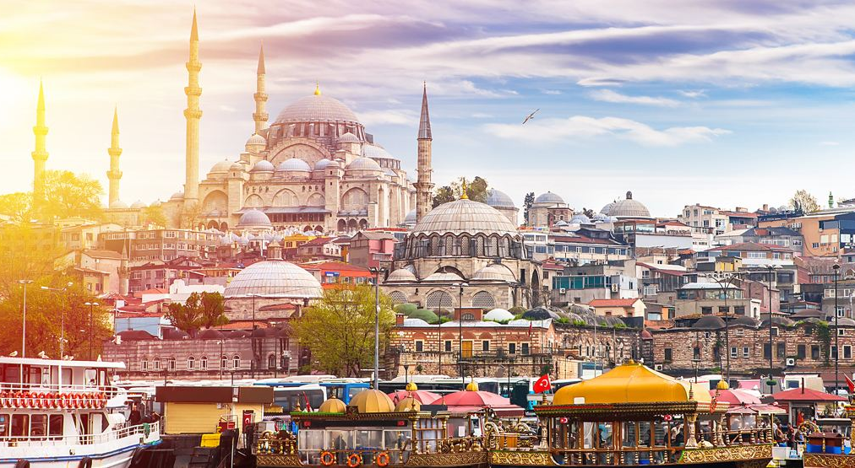
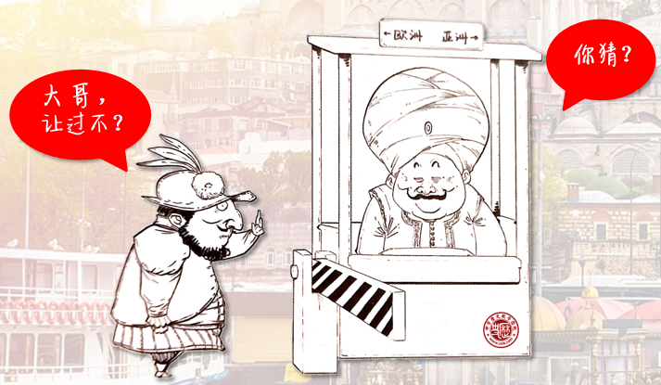
02
奥斯曼帝国的兴起
2.奥斯曼帝国的统治
(2)经济领域：15-16世纪，帝国一度经济繁荣，首都伊斯坦布尔成为东西方经济文化交流中心。帝国控制了连接亚欧的商路，对过往商品征收重税，东西方之间的贸易受到一定影响。
很明显，商货经过这些黑海的大门是否完全自由，不仅决定着十分广泛的贸易，而且决定着欧洲和亚洲之间的基本联系命运，从而也决定着在这个广大地区恢复文明的基本手段的命运。
——《马克思恩格斯全集》第9卷

Slide 15
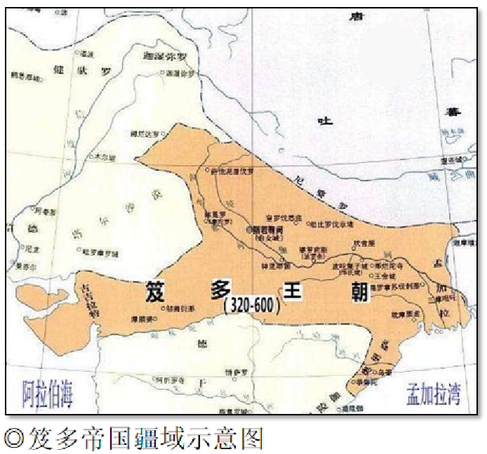
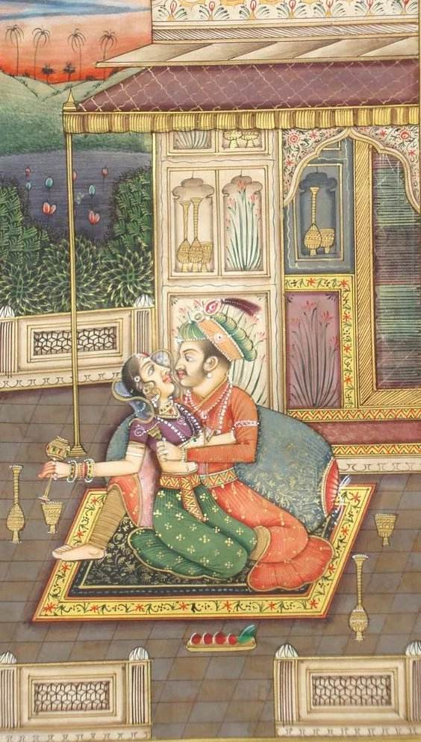
03
南亚与东亚国家
1.中古时期的印度（南亚次大陆）
(1)笈多帝国
①笈多帝国的统治：政局稳定，经济繁荣，但国王直接控制的地区主要为恒河中下游，其余大部分地区仍保留原来的藩王，政令不够统一。
超日王是笈多帝国的第三代君主（380-415），其在位期间国势达到极盛。其注意发展生产，兴修水利，扩大灌溉网，改进耕作技术，促进了农业发展。农产品除水稻、棉花、麦、甘蔗等外，新品种大量增加，还出现了养蚕业。
◎超日王

Slide 16
03
南亚与东亚国家
1.中古时期的印度（南亚次大陆）
(1)笈多帝国
②印度教的兴起：笈多帝国时期，由婆罗门教演变而来的印度教得到统治阶级支持，以后逐渐发展为印度的主要宗教。
印度教的基本教义与婆罗门教类同，主要经典有《吠陀》《奥义书》《往世书》《摩诃婆罗多》《摩罗衍那》等。印度教恪守等级森严的种姓制度，同时吸收佛教的“轮回”“业报”的教义，鼓吹人生有轮回，善恶有因果。印度教的主神是相互关联而各具一相的“三相神”，即婆罗摩、毗湿奴和湿婆三大主神。（如图从左至右）
◎三大主神
婆罗摩（大梵天）：创造之神，是宇宙和天地万物（包括神、人）的创造者，被称为始祖。
毗湿奴（遍入天）：赐福于人类的保护神。
湿婆（大自在天）：苦行神和舞蹈之神。

Slide 17
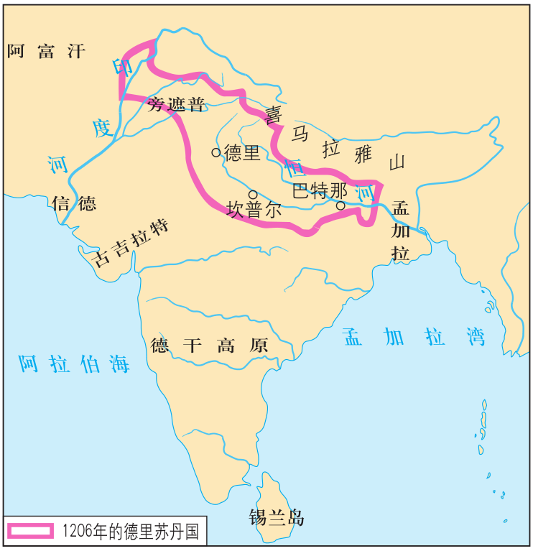
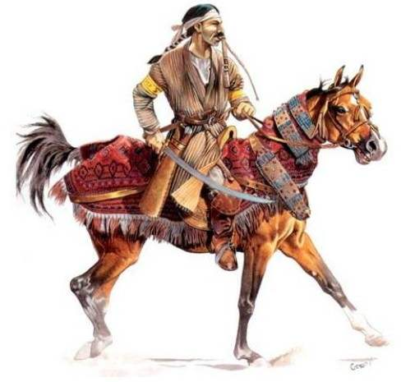
03
南亚与东亚国家
1.中古时期的印度（南亚次大陆）
(2)得里苏丹国
①建立：11世纪，突厥人入侵印度。13世纪初，突厥人在印度建立得利苏丹国，以伊斯兰教为国教。
②统治：最高统治者称苏丹，握有最高行政、立法、司法和军事权力；地方划分为行省，行省总督由苏丹任命，重要职位由穆斯林担任。
◎得里苏丹国疆域示意图

Slide 19
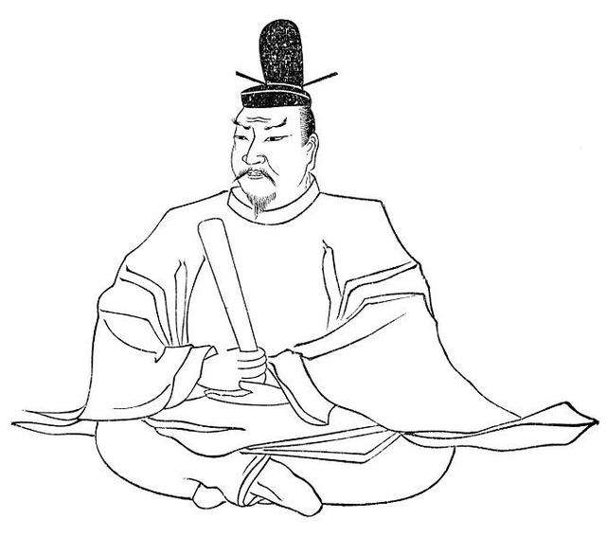
03
南亚与东亚国家
2.中古时期的日本
(1)大化改新：646年，孝德天皇颁布改新诏书，开始改革，因其年号是“大化”，故名。经过约半个世纪的改革，日本模仿隋唐律令制度建立了中央集权国家。
（大化改新）试图以中国唐朝为模式，将日本改变成中央集权制国家。按照中国的模式，日本也分成若干省和地区，由从天皇和国家议会那里取得权力的总督和地方行政官统治。此外，以天皇名义将所有土地收归国有，分给农户耕种。新的拥有土地的耕种者需向中央政府纳土地税和劳务税，前者以稻米的形式支付，后者有时包括服兵役。
——斯塔夫里阿诺斯《全球通史》
孝德天皇

Slide 20
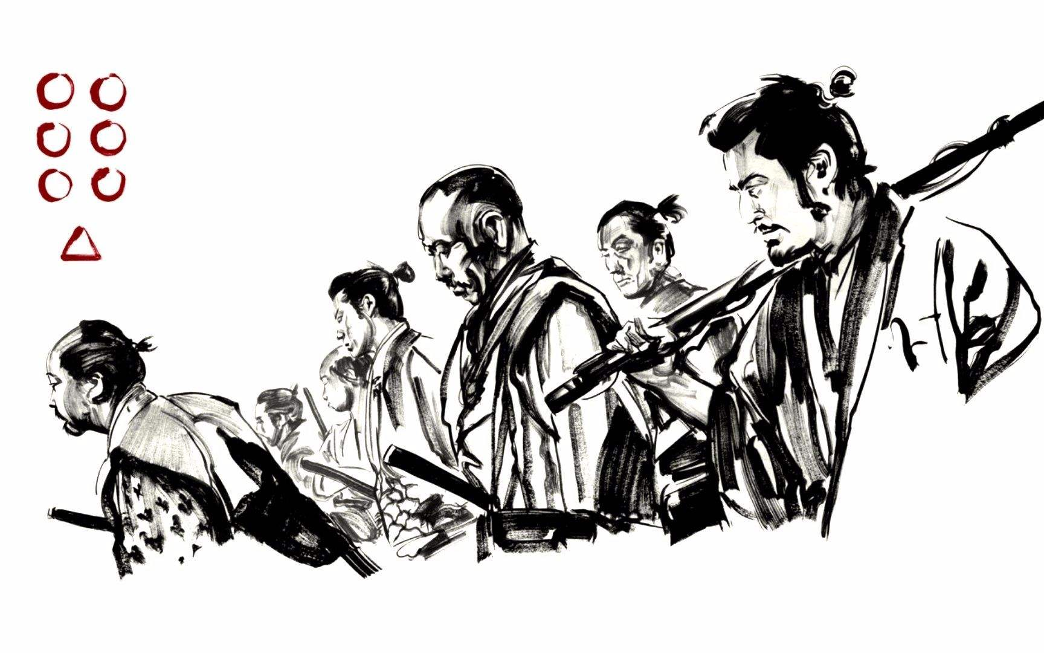
03
南亚与东亚国家
2.中古时期的日本
(2)幕府时代的到来
①背景：10世纪，日本的中央集权体制开始瓦解。
庄园经济的形成：新土地的开垦，贵族、佛寺和神社广占土地，形成庄园。
武士集团的形成：贵族及庄园领主为保护财产豢养武士，武士集权的重要性日益增强。
在律令制国家，广大劳动人民的负担仍然是沉重的。口分田一般只能勉强维持一家的口粮，而租庸调就占去口分田的1/5，此外还有杂徭和兵役负担。杂
徭是地方政府征用的劳役，壮年男子服役60天。农民缴纳的田租（稻谷）
要送到郡或京城去，途中的费用由自己负担。兵役也是农民一项沉重
的负担，壮年农民要服3年兵役，每三四年，征丁一次，
自备武器和粮食。政府和贵族还向农民放贷，称为“出
举”，公出举的利息高达50%，私出举利息高达100%。

Slide 21
03
南亚与东亚国家
2.中古时期的日本
(2)幕府时代的到来
②形成：12世纪末，镰仓幕府的建立。
幕府从朝廷获得镇压叛乱、征收赋税等权利。
以天皇为首的朝廷只保有名义上的中央政府称号，以将军为首的幕府掌握实权。
将军与武士结成主从关系，武士成为将军的家臣。
将军赋予武士官职和俸禄；武士对将军宣誓效忠，并承担纳贡和兵役等义务。

Slide 22
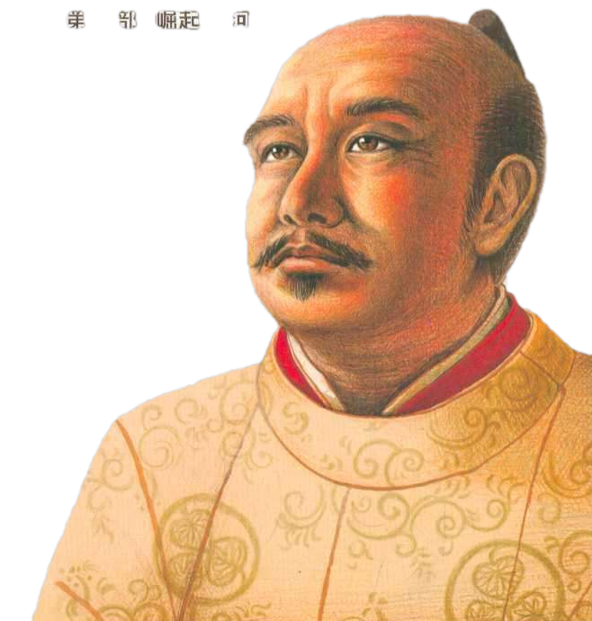
03
南亚与东亚国家
2.中古时期的日本
(2)幕府时代的到来
③结束：德川幕府——日本最后一个幕府
面对世界格局，意图以锁国政策加强统治，抵御外来影响。
德川家康
17世纪初，德川幕府采取锁国政策，使日本退缩到几乎完全与世隔离的境地中。锁国政策规定，所有传教士必须离开日本，其信徒必须放弃他们的宗教信仰。……另外，锁国政策禁止日本国民出国，违者处以死刑。这样，日本开始了两个多世纪的闭关自守。
——斯塔夫里阿诺斯《全球通史》
【课堂探究】德川幕府的锁国政策，为日本带来了怎样的影响？

Slide 23
03
南亚与东亚国家
3.中古时期的朝鲜
16世纪末
政治 | 中央设三省六部，将地方划分为十道；引入科举考试选拔官员
经济 | 推行土地国有
文化 | 中国的儒家经典和辞章之学广为传播
14世纪末
日本丰臣秀吉派军侵略朝鲜，朝鲜请求中国支援，历经7年中朝军民取得胜利
高丽大将李成桂自立为王，迁都汉城，改国号为朝鲜
新罗人王建建立高丽王朝，仿效唐朝制度
新罗初步统一朝鲜半岛，模仿中国建立中央集权国家
10世纪初
7世纪末

Slide 24
课堂总结
阿拉伯帝国的建立
阿拉伯帝国
阿拉伯帝国的鼎盛时期：政治领域、经济领域
政教合一
吸收被征服地区文化
西亚
阿拉伯帝国的文化
中古时期的亚洲
东西方文化交流的桥梁
奥斯曼帝国的建立
奥斯曼帝国的统治：政治领域、经济领域
奥斯曼帝国的兴起
多种宗教
笈多帝国的统治
印度教的兴起
南亚
中古时期的印度
（南亚次大陆）
笈多帝国
得里苏丹国：建立、统治
大化改新
背景：庄园经济、武士集团
形成：12世纪末，镰仓幕府的建立
结束：德川幕府——日本最后一个幕府
中央集权
南亚与东亚的国家
中古时期的日本
东亚
幕府时代的到来
中古时期的朝鲜

Slide 25
谢谢您的观看
北京市朝阳区教育研究中心 制作

